Slide 1




Khởi động

Slide 2



Bài
26
Em mang về yêu thương

Slide 3


  Tiết 1

Slide 4


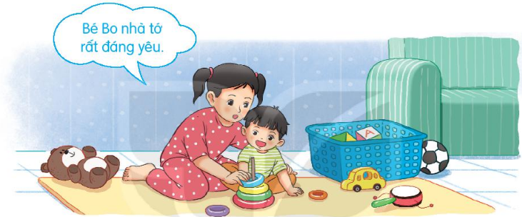
1. Nói về một em bé mà em biết
Mọi người trong bức tranh đang làm gì?
Em thấy gì trong bức tranh?

Slide 5
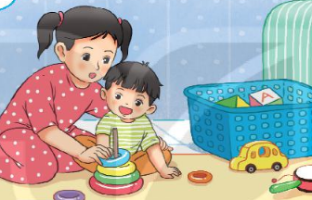
Em mang về yêu thương
Mẹ, mẹ ơi em bé
Từ đâu đến nhà ta
Nụ cười như tia nắng
Bàn tay như nụ hoa
Bước chân đi lẫm chẫm
Tiếng cười vang sân nhà?
Hay bé từ sao xuống
Hay từ biển bước lên
Hay bé trong quả nhãn
Ông trồng cạnh hàng hiên?
Hay bé theo cơn gió
Nằm cuộn tròn trong mây
Rồi biến thành giọt nước
Rơi xuống nhà mình đây?
Mỗi sáng em thức giấc
Là như thể mây, hoa
Cùng nắng vàng biển rộng
Mang yêu thương vào nhà
(Minh Đăng)
Đọc mẫu
Notes:
Thiết kế bởi: Hương Thảo - tranthao121006@gmail.com

Slide 6

Em mang về yêu thương
Mẹ, mẹ ơi em bé
Từ đâu đến nhà ta
Nụ cười như tia nắng
Bàn tay như nụ hoa
Bước chân đi lẫm chẫm
Tiếng cười vang sân nhà?
Hay bé từ sao xuống
Hay từ biển bước lên
Hay bé trong quả nhãn
Ông trồng cạnh hàng hiên?
Hay bé theo cơn gió
Nằm cuộn tròn trong mây
Rồi biến thành giọt nước
Rơi xuống nhà mình đây?
Mỗi sáng em thức giấc
Là như thể mây, hoa
Cùng nắng vàng biển rộng
Mang yêu thương vào nhà
(Minh Đăng)
Notes:
Thiết kế bởi: Hương Thảo - tranthao121006@gmail.com

Slide 7





GIẢI NGHĨA TỪ
Lẫm chẫm
Dáng đi chưa vững của em bé
Notes:
Bài giảng được thiết kế bởi: Phạm Duyên

Slide 8
Em mang về yêu thương
Mẹ, mẹ ơi em bé
Từ đâu đến nhà ta
Nụ cười như tia nắng
Bàn tay như nụ hoa
Bước chân đi lẫm chẫm
Tiếng cười vang sân nhà?
Hay bé từ sao xuống
Hay từ biển bước lên
Hay bé trong quả nhãn
Ông trồng cạnh hàng hiên?
Hay bé theo cơn gió
Nằm cuộn tròn trong mây
Rồi biến thành giọt nước
Rơi xuống nhà mình đây?
Mỗi sáng em thức giấc
Là như thể mây, hoa
Cùng nắng vàng biển rộng
Mang yêu thương vào nhà
(Minh Đăng)
Đọc đoạn
Notes:
Thiết kế bởi: Hương Thảo - tranthao121006@gmail.com

Slide 9
Em mang về yêu thương
Mẹ, mẹ ơi em bé
Từ đâu đến nhà ta
Nụ cười như tia nắng
Bàn tay như nụ hoa
Bước chân đi lẫm chẫm
Tiếng cười vang sân nhà?
Hay bé từ sao xuống
Hay từ biển bước lên
Hay bé trong quả nhãn
Ông trồng cạnh hàng hiên?
Hay bé theo cơn gió
Nằm cuộn tròn trong mây
Rồi biến thành giọt nước
Rơi xuống nhà mình đây?
Mỗi sáng em thức giấc
Là như thể mây, hoa
Cùng nắng vàng biển rộng
Mang yêu thương vào nhà
(Minh Đăng)
Đọc nối tiếp đoạn
Notes:
Thiết kế bởi: Hương Thảo - tranthao121006@gmail.com

Slide 10
Em mang về yêu thương
Mẹ, mẹ ơi em bé
Từ đâu đến nhà ta
Nụ cười như tia nắng
Bàn tay như nụ hoa
Bước chân đi lẫm chẫm
Tiếng cười vang sân nhà?
Hay bé từ sao xuống
Hay từ biển bước lên
Hay bé trong quả nhãn
Ông trồng cạnh hàng hiên?
Hay bé theo cơn gió
Nằm cuộn tròn trong mây
Rồi biến thành giọt nước
Rơi xuống nhà mình đây?
Mỗi sáng em thức giấc
Là như thể mây, hoa
Cùng nắng vàng biển rộng
Mang yêu thương vào nhà
(Minh Đăng)
Notes:
Thiết kế bởi: Hương Thảo - tranthao121006@gmail.com

Slide 11
Em mang về yêu thương
Mẹ, mẹ ơi em bé
Từ đâu đến nhà ta
Nụ cười như tia nắng
Bàn tay như nụ hoa
Bước chân đi lẫm chẫm
Tiếng cười vang sân nhà?
Hay bé từ sao xuống
Hay từ biển bước lên
Hay bé trong quả nhãn
Ông trồng cạnh hàng hiên?
Hay bé theo cơn gió
Nằm cuộn tròn trong mây
Rồi biến thành giọt nước
Rơi xuống nhà mình đây?
Mỗi sáng em thức giấc
Là như thể mây, hoa
Cùng nắng vàng biển rộng
Mang yêu thương vào nhà
(Minh Đăng)
Đọc toàn bài
Notes:
Thiết kế bởi: Hương Thảo - tranthao121006@gmail.com

